Slide 1
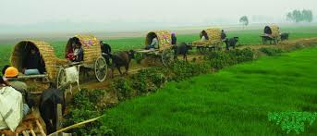
মাল্টিমিডিয়া ক্লাসে
স্বাগতম

Slide 2
শিক্ষক ও পাঠ পরিচিতি
শাহনাজ আক্তার (এম.এ,এম.এড)
সিনিয়র শিক্ষক (বাংলা)
কোনাবাড়ী এম এ কুদ্দুছ উচ্চ বিদ্যালয়
গাজীপুর সদর,গাজীপুর।
ইমেইল:shahnazakternomi@gmail.com
মোবাইল:01717871696
বাংলা সাহিত্য
শ্রেণি-নবম/দশম
কবিতা
মোট শিক্ষার্থী-৫০জন
সময়-৪৫মিনিট

Slide 3
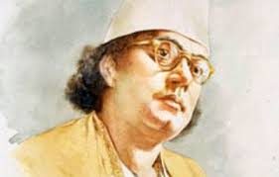
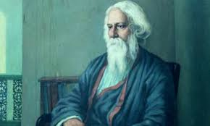
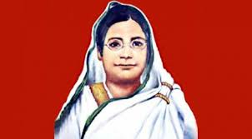
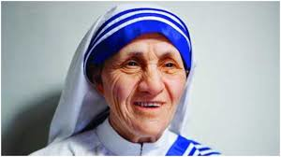
নিচের চিত্র দেখ এবং চিন্তা করে বলো, তাঁদের সম্পর্কে জানতে হলে কী করতে হবে
নজরুল ইসলাম
রবীন্দ্রনাথ ঠাকুর
বেগম রোকেয়া
মাদার তেরেসা
নিশ্চয় বলবে, তাঁদের পরিচয় জানতে হবে।

Slide 4
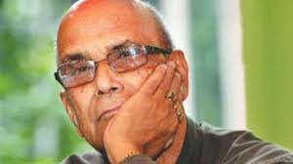
আমাদের আজকের পাঠ
সৈয়দ শামসুল হক এর লেখা
আমার পরিচয়

Slide 5
শিখনফল
এই পাঠ শেষে শিক্ষার্থীরা-
কবি সম্পর্কে বলতে পারব।
নতুন শব্দের অর্থ বলতে পারবে।
কবিতায় বর্নিত ঐতিহাসিক স্থানগুলো সম্পর্কে বলতে পারবে।

Slide 6
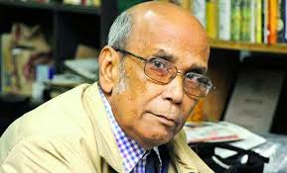
কবি পরিচিতি জেনে নেই
জন্ম
১৯৩৫
সালে
সৈয়দ সিদ্দিক
মা হালিমা
পেশা
সাংবাদিকতা
একুশে পদক,
বাংলাএকাডেমি
পুরস্কার
সাহিত্যের সকল শাখায় পদচারনা
মৃত্যু
২০১৬
সালে

Slide 7
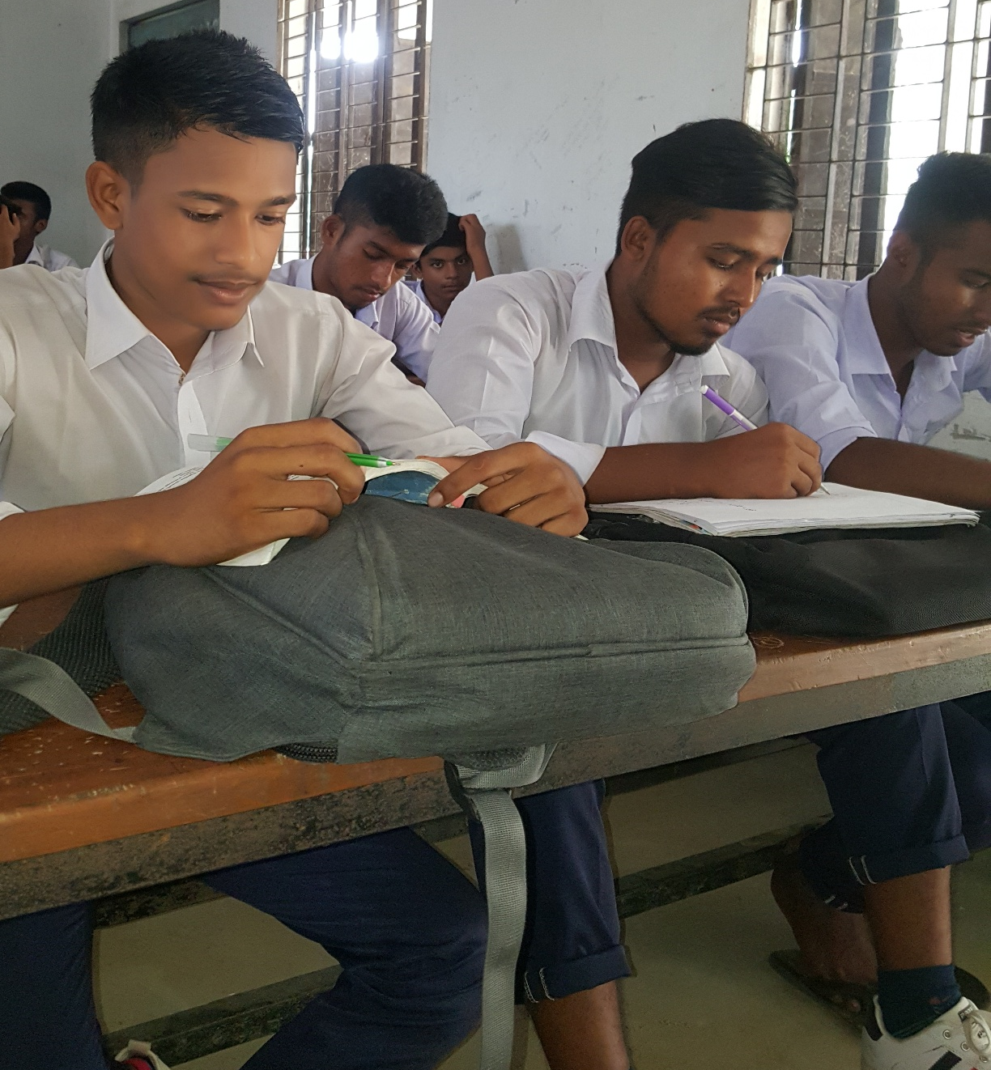
নীরব পাঠ
কবিতাটি নীরবে পড়ে অজানা নতুন শব্দগুলো বের করো ।

Slide 8
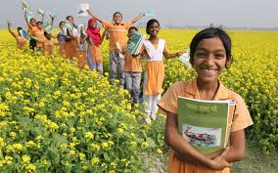
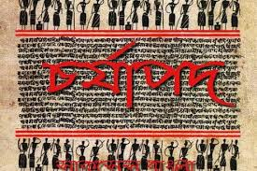
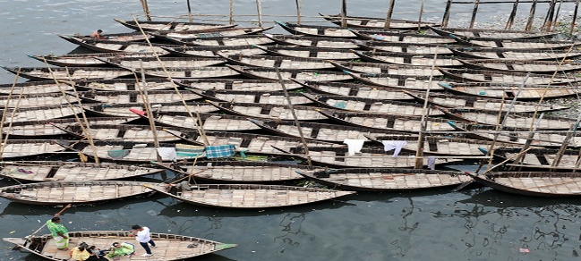
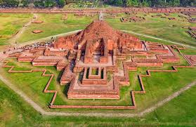
এবার শব্দের অর্থগুলো মিলিয়ে নাও-
আলপথ
জমির সীমানার পথ
চর্যাপদ
বাংলা ভাষা ও সাহিত্য-ঐতিয্যের প্রথম নিদর্শন
মঙ্গলকাব্যে চাঁদ সওদাগরের বাণিজ্যের কথা আছে।
সওদাগরের ডিঙার বহর
পাহাড়পুরের বৌদ্ধবিহার
নওগাঁ জেলার বদলগাছি থানায় পাহাড়পুর গ্রামে এই
প্রাচীন বিহার অবস্থিত।

Slide 9
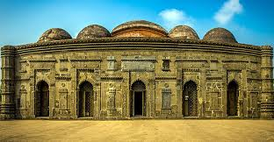
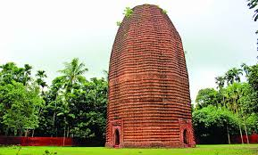
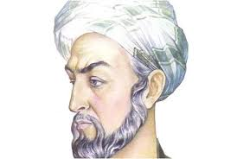
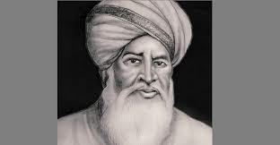
চাঁপাইনবাবগঞ্জ জেলায় অবস্থিত ছোট
সোনামসজিদকে বোঝানো হয়েছে।
বরেন্দ্রভূমে সোনামসজিদ
দেউল
দেবালয়
তিতুমীর
১৭৮২সালে নিসার আলী ওরফে তিতুমীর
জন্ম গ্রহন করেন।
হাজী শরীয়তউল্লাহ
১৭৮১সালে মাদারীপুর জেলার শিবচরে জন্ম গ্রহন করেন।

Slide 10
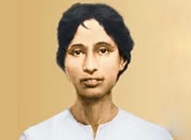
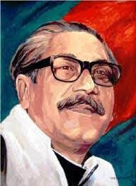
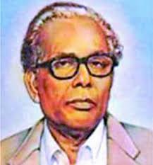
১৮৮৯সালে মেদিনীপুর জেলার মৌবনি
গ্রামে জন্মগ্রহণ করেন।
ক্ষুদিরাম বসু
বঙ্গবন্ধু শেখ মুজিবুর
১৯২০সালে ফরিদপুর জেলার টুঙ্গিপাড়া
গ্রামে জন্মগ্রহণ করেন।
জয়নুল আবেদিন
১৯১৪সালে কিশোরগজ্ঞের কেন্দুয়া
থানায় জন্ম গ্রহণ করেন

Slide 11
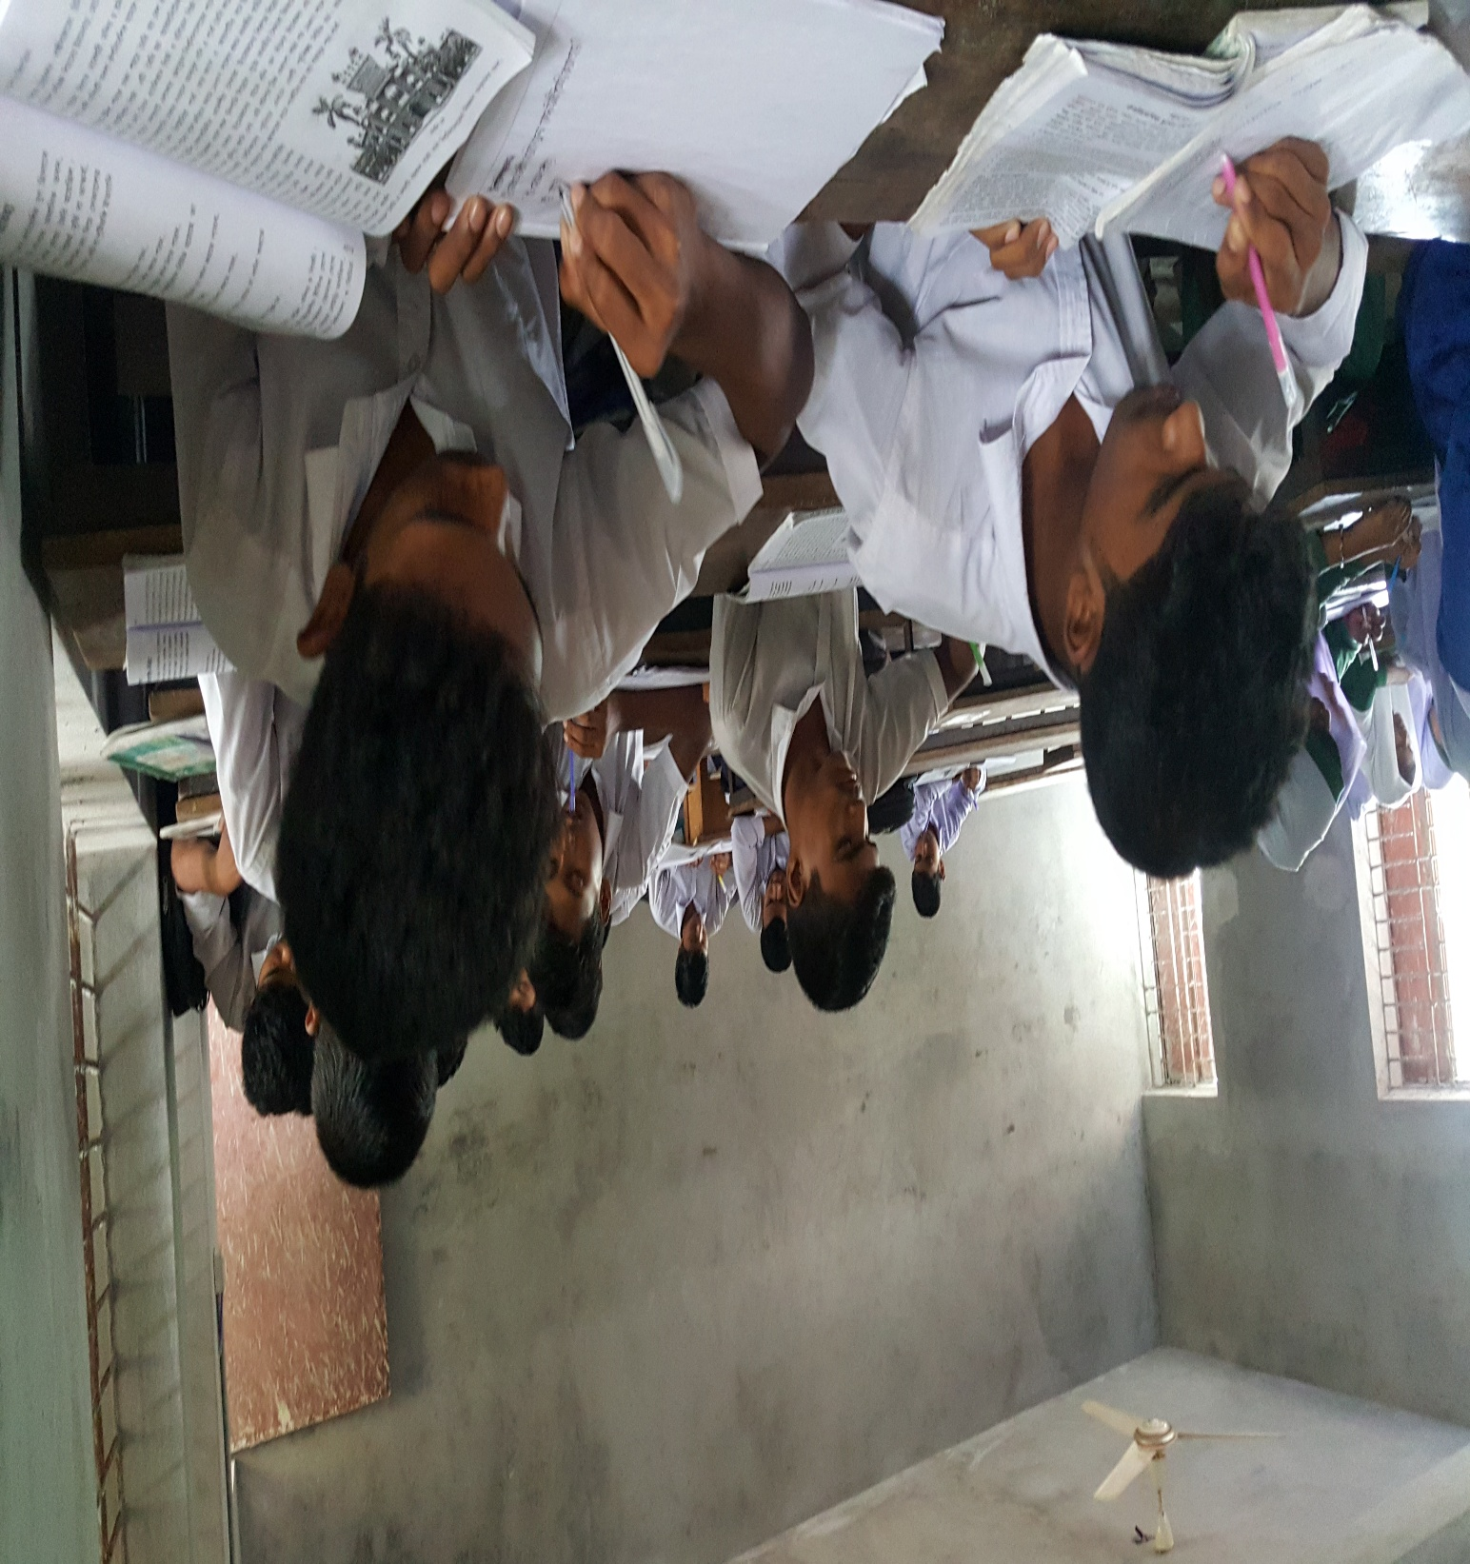
একক কাজ
কবি কত সালে মৃত্যু বরণ করেন?
তাঁর মায়ের নাম কি?
দেউল শব্দের অর্থ কি?
বঙ্গবন্ধু শেখ মুজিবুর রহমান কত সালে জন্ম গ্রহণ করেন?

Slide 12
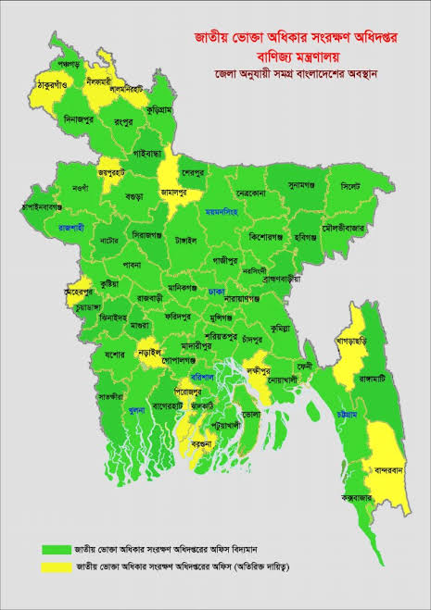
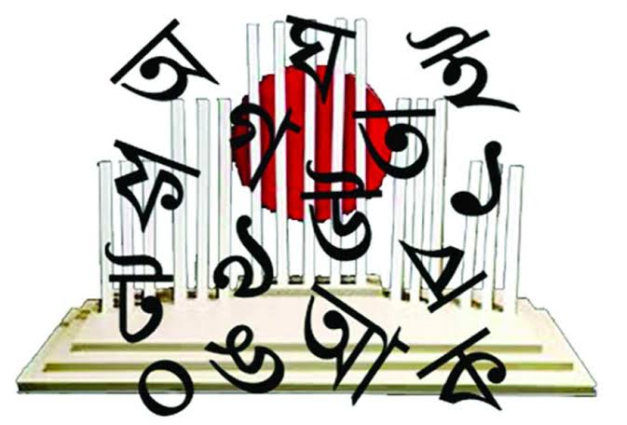
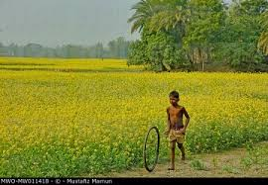
আদর্শ পাঠ
আমি
বাংলায়
বাংলা ভাষার বর্ণ
আলপথ
আমি জন্মেছি বাংলায়,আমি বাংলায় কথা বলি,
আমি বাংলার আলপথ দিয়ে হাজার বছর চলি।

Slide 13
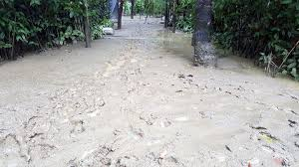
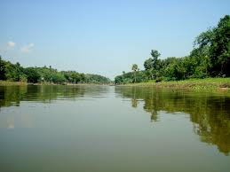
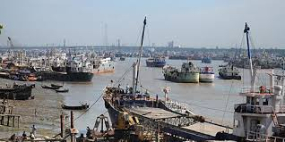
পলিমাটি
নদী
চলি পলিমাটি কোমলে আমার চলার চিহ্ন ফেলে।
তেরোশত নদী শুধায় আমাকে, ‘কোথা থেকে তুমি এলে?’
আমি তো এসেছি চর্যাপদের অক্ষরগুলো থেকে।
আমি তো এসেছি সওদাগরের ডিঙার বহর থেকে।
ডিঙার বহর

Slide 14
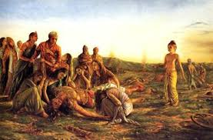
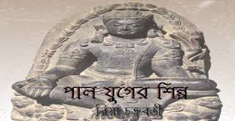
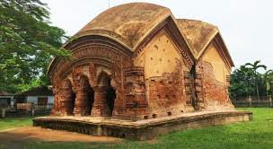
কৈবর্তের বিদ্রোহ
পালযুগের চিত্রকলা
বৌদ্ধবিহার
মন্দির-বেদি
আমি তো এসেছি কৈবর্তের বিদ্রোহী গ্রাম থেকে।
আমি তো এসেছি পালযুগ নামে চিত্রকলার থেকে।
এসেছি বাঙালি পাহাড়পুরের বৌদ্ধবিহার থেকে।
এসেছি বাঙালি জোড়বাংলার মন্দির-বেদি থেকে।

Slide 15
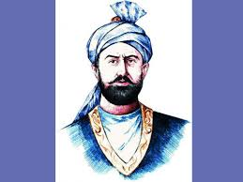
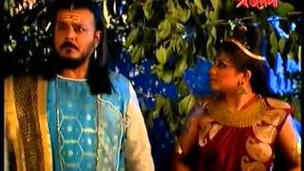
সোনা মসজিদ
মাটির দেউল
বারো ভূঁইয়া
মহুয়ার পালা
আমি তো এসেছি বরেন্দ্রভূমে সোনা মসজিদ থেকে।
এসেছি বাঙালি আউল-বাউল মাটির দেউল থেকে।
আমি তো এসেছি সার্বভৌম বারোভূঁইয়ার থেকে।
আমি তো এসেছি ‘কমলার দিঘি’ ‘মহুয়ার পালা’থেকে।

Slide 16
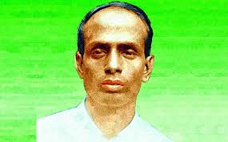
হাজী শরিয়ত উল্লাহ
তিতুমীর
ক্ষুদিরাম বসু
সূর্যসেন
আমি তো এসেছি তিতুমীর আর হাজী শরিয়ত থেকে।
আমি তো এসেছি গীতাঞ্জলি ও অগ্নিবীণার থেকে।
এসেছি বাঙালি ক্ষুদিরাম আর সূর্য সেনের থেকে।

Slide 17
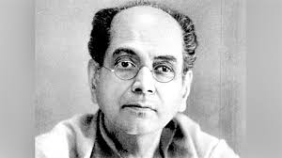
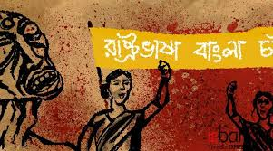
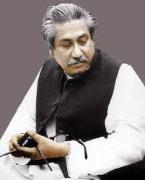
অবন ঠাকুর
জয়নুল
রাষ্ট্রভাষা
বঙ্গবন্ধু শেখ মুজিবুর
এসেছি বাঙালি জয়নুল আর অবন ঠাকুর থেকে।
এসেছি বাঙালি রাষ্ট্রভাষার লাল রাজপথ থেকে।
এসেছি বাঙালি বঙ্গবন্ধু শেখ মুজিবুর থেকে।

Slide 18
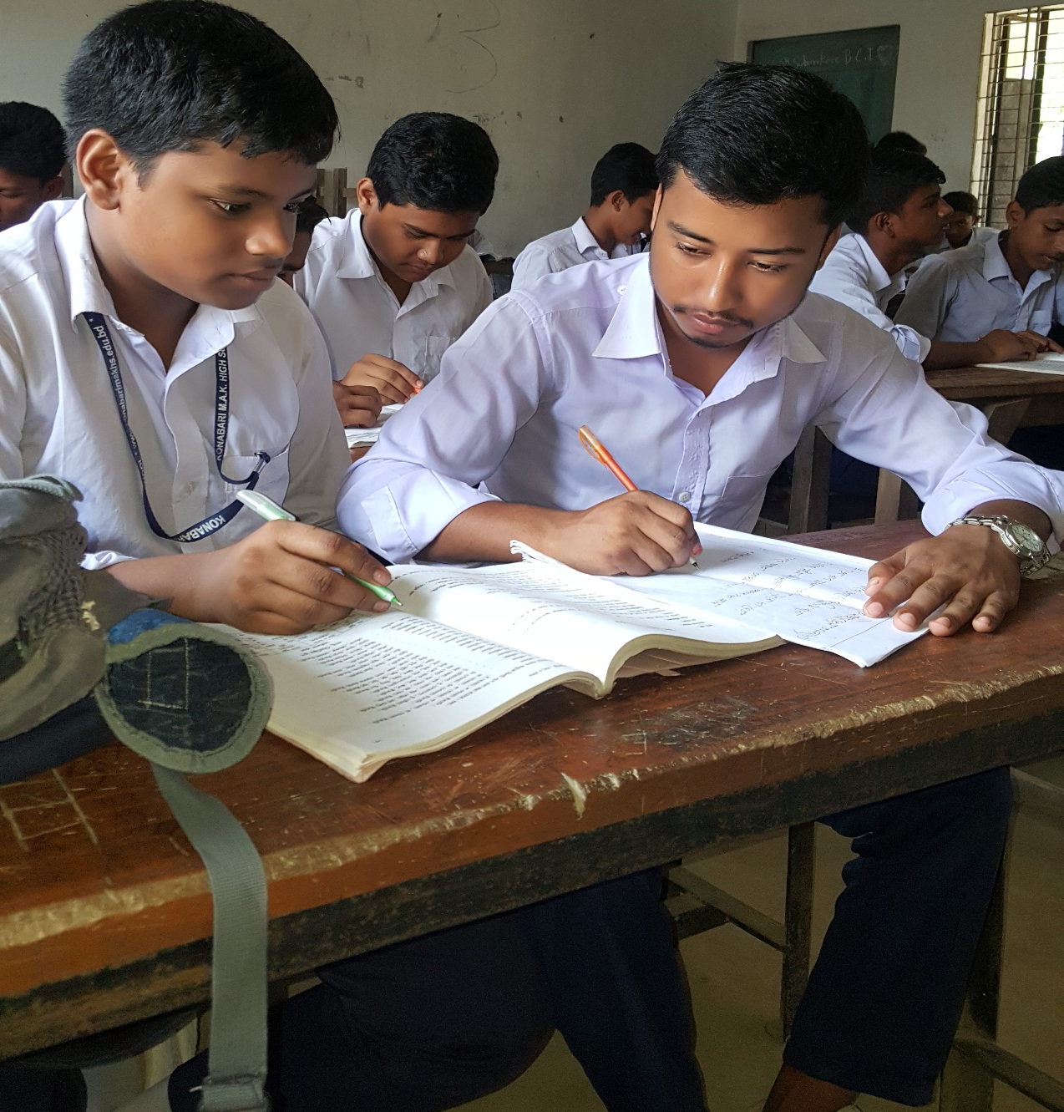
জোড়ায় কাজ
যতটুকু পড়া হয়েছে, এর মধ্য থেকে কবি কোন কোন জায়গা থেকে এসেছেন সেই নামগুলো
লিখ।

Slide 19
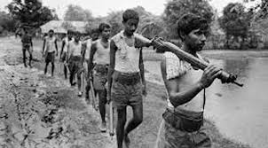
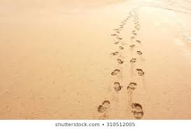
জয়বাংলা
মুক্তিযুদধ
চরণ চিহ্ন
শুধাও আমাকে
আমি যে এসেছি জয়বাংলার বজ্রকণ্ঠ থেকে।
আমি যে এসেছি একাত্তরের মুক্তিযুদ্ধ থেকে।
এসেছি আমার পেছনে হাজার চরণচিহ্ন ফেলে।
শুধাও আমাকে ‘এতদূর তুমি কোন প্রেরণায় এলে?’

Slide 20
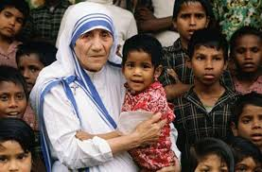
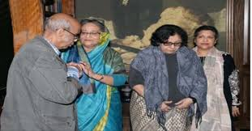
মানুষ
একসাথে
তবে তুমি বুঝি বাঙালি জাতির বীজমন্ত্রটি শোন নাই-
‘সবার উপরে মানুষ সত্য,তাহার উপরে নাই।’
একসাথে আছি,একসাথে বাঁচি,আজও একসাথে থাকবই-
সব বিভেদের রেখা মুছে দিয়ে সাম্যের ছবি আঁকবই।

Slide 21
মূল্যায়ন
শেখ মুজিবুর রহমান কে বঙ্গবন্ধু বলা হয় কেন?
সোনা মসজিদ কোথায় অবস্থিত?
কবিতায় নদীর সংখ্যা কত?
ক্ষুদিরাম বসু কোন জেলা

Slide 22
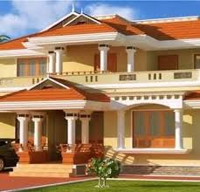
বাড়ির কাজ
তোমার দেখা একটি ঐতিহাসিক স্থানের বর্ণনা পনের বাক্যে লিখে আনবে।

Slide 23
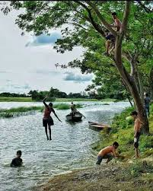
পাঠে আন্তরিক হওয়ায়,সবাইকে ধন্যবাদ

